Slide 1

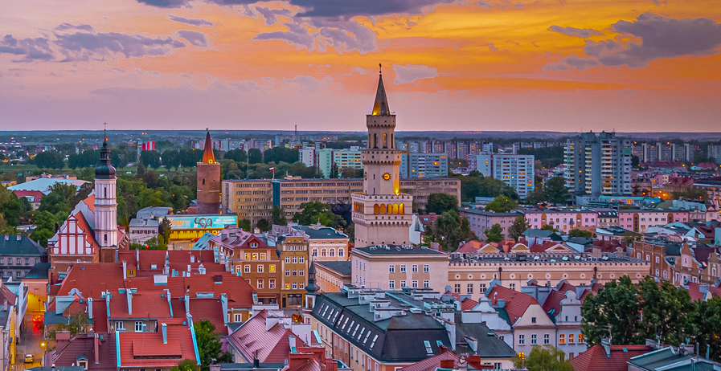
Regulamin przyznawania certyfikatu równości i różnorodności Miasta Opola im. Adama Pieszczuka
omówienie założeń konkursu -propozycja regulaminu
Opole, 26 stycznia 2026 R.

Slide 2
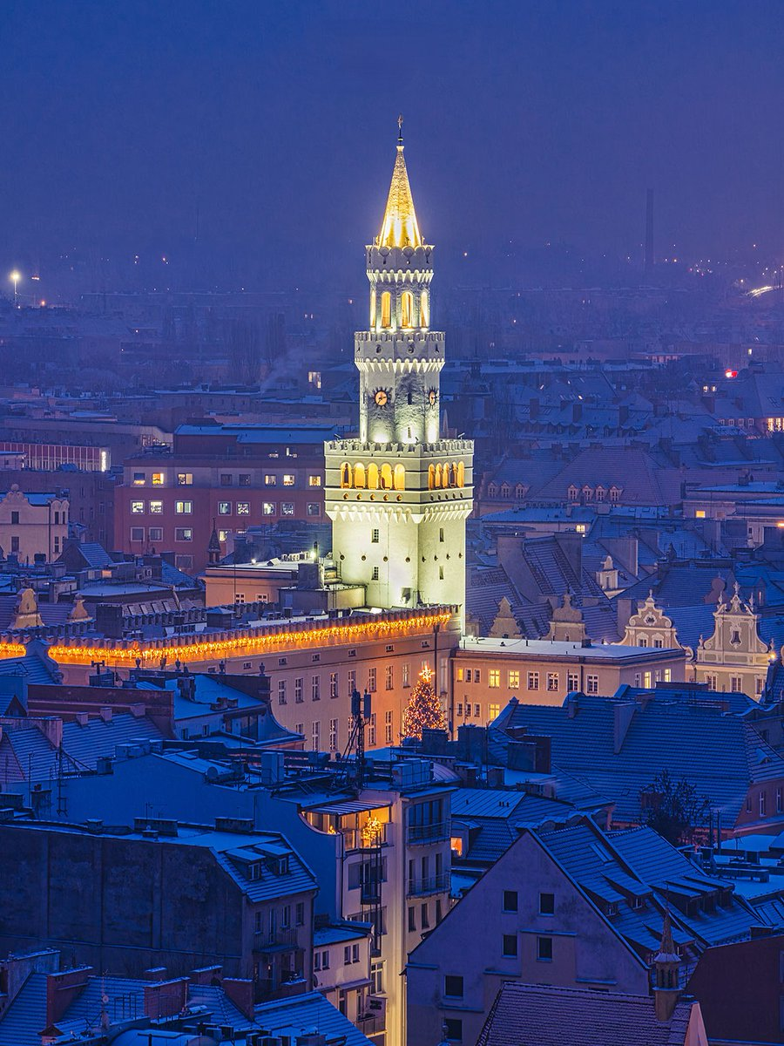
CEL KONKURSU
1) Nagrodzenie podmiotów, osób fizycznych lub grup nieformalnych które wykażą, że prowadzona przez nich działalność przyczynia się do przełamywania barier:
a. architektonicznych,
b. komunikacyjno-informacyjnych,
c. cyfrowych,
d. społecznych,
z którymi zmagają się osoby ze szczególnymi potrzebami.

Slide 3
CEL KONKURSU
2) Nagrodzenie podmiotów, osób fizycznych lub grup nieformalnych, które w swojej działalności promują różnorodność, równość i inkluzywność, zarówno wewnątrz organizacji, jak i w odniesieniu do otoczenia biznesowego i społecznego.
3) Nagrodzenie inicjatyw społecznych realizowanych przez podmioty, osoby fizyczne lub grupy nieformalne, mających na celu promocję równości, różnorodności oraz inkluzywności oraz edukację w tym obszarze, nagrodzenie nowatorskich pomysłów, innowacyjnych rozwiązań w dziedzinie równych szans, sprawiedliwości społecznej lub przeciwdziałania dyskryminacji wśród mieszkańców Opola.

Slide 4
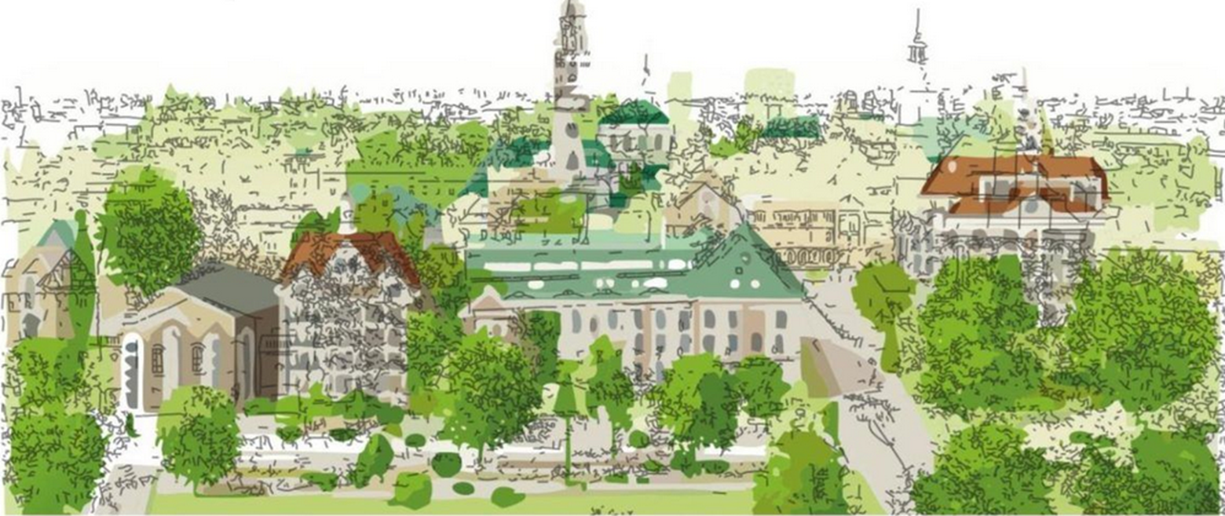

Certyfikat będzie przyznawany podmiotom, osobom fizycznym i grupom nieformalnym w zakresie:
Kreowania nowatorskich pomysłów, innowacyjnych rozwiązań w dziedzinie równych szans, sprawiedliwości społecznej lub przeciwdziałania dyskryminacji wśród mieszkańców i mieszkanek Opola,
Tworzenia różnorodnych i inkluzywnych środowisk pracy,
Promocji i zarządzania różnorodnością m.in. w miejscu pracy,
Tworzącym przyjazne miejsca pracy dla wszystkich osób pracujących, bez względu na płeć,
Działań na rzecz równania praw osób różnych płci, zarówno w biznesie, jak i w społeczeństwie,
Działań na rzecz budowania spójności i równości społecznej,
Działań na rzecz włączenia na rynek pracy osób ze szczególnymi potrzebami, a także integracji takich osób w społeczeństwie,
Działań na rzecz przełamywania barier: architektonicznych, komunikacyjno - informacyjnych, cyfrowych, społecznych, z którymi borykają się osoby ze szczególnymi potrzebami,
Działań na rzecz stworzenia miejsca pracy przyjaznego osobom LGBT+, a także takiej zmiany społecznej, która dąży do poprawy położenia osób nieheteronormatywnych w biznesie oraz społeczeństwie,
Działań na rzecz integracji osób innych kultur i narodowości, a także poprawy położenia mniejszości kulturowych, etnicznych i wyznaniowych w biznesie i społeczeństwie,
Realizacji inicjatyw społecznych mających na celu promocję równości, różnorodności oraz inkluzywności oraz edukację w tym obszarze.
ZA CO BĘDZIE PRZYZNAWANY CERTYFIKAT?

Slide 5

Certyfikaty będą przyznawane w następujących kategoriach:
Opolski Lider Różnorodności i Równości – certyfikat dla podmiotów,
Ambasador Równości i Różnorodności Miasta Opola – certyfikat dla osób fizycznych,
Opolska Inicjatywa Równości i Różnorodności – certyfikat przyznawany podmiotom, osobom fizycznym lub grupom nieformalnym,
Kapituła Konkursowa może przyznać nagrodę specjalną dla podmiotu, osoby fizycznej, grupy nieformalne za szczególne działania w obszarze szeroko rozumianej dostępności w tym za działania na rzecz przełamywania barier: architektonicznych, komunikacyjno - informacyjnych, cyfrowych, społecznych, z którymi borykają się osoby ze szczególnymi potrzebami.
Kategorie konkursowe

Slide 6

Prawo do zgłaszania kandydatur przyznaje się:
Podmiotom
(należy przez to rozumieć instytucje publiczne, instytucje opiekuńczo-wychowawcze, instytucje oświatowo-wychowawcze, organizacje pozarządowe, podmioty i osoby fizyczne prowadzące działalność gospodarczą niezależnie od formy prawnej w tym przedsiębiorców wpisanych do Centralnej Ewidencji i Informacji o Działalności Gospodarczej lub Krajowego Rejestru Sądowego, posiadające siedzibę na terenie Miasta Opola.
2) Radom Dzielnic Miasta Opola
3) Co najmniej 10 mieszkańcom Miasta, które ukończyły 18 rok życia.
Zgłoszenia kandydatur do konkursu przyjmowane będą wyłącznie za pośrednictwem formularzy zgłoszeniowych właściwych dla danej kategorii – załączniki nr 1, 2, 3 do regulaminu.
Kto może zgłosić kandydatury?

Slide 7
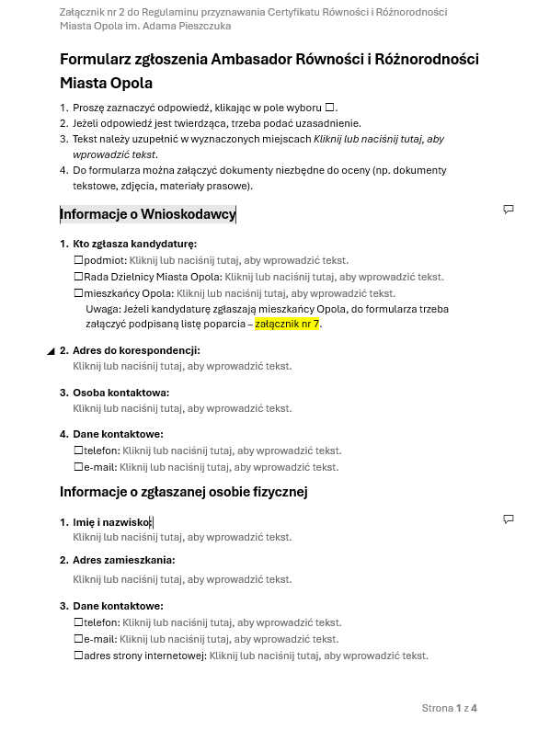

Przykładowy formularz zgłoszeniowy

Slide 8
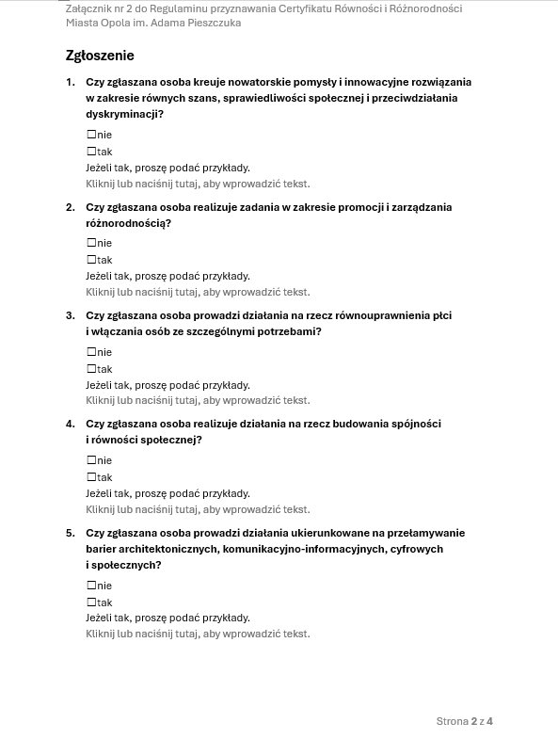
Przykładowy formularz zgłoszeniowy

Slide 9
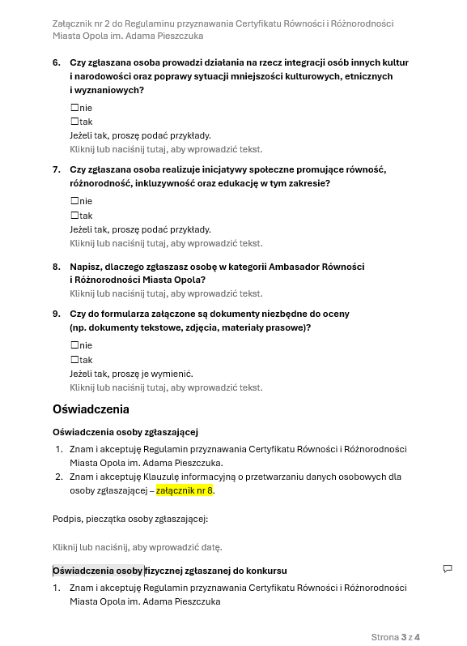
Przykładowy formularz zgłoszeniowy

Slide 10
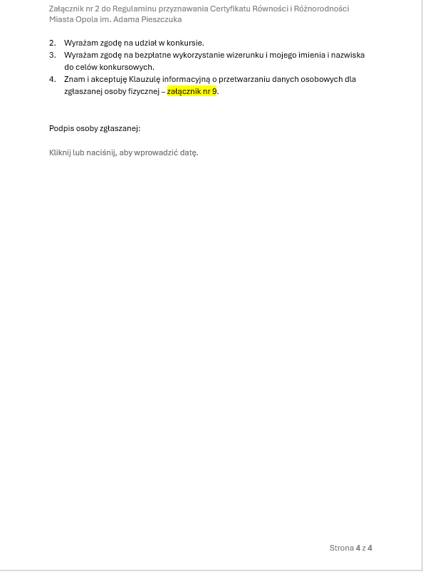
Przykładowy formularz zgłoszeniowy

Slide 11

Prezydent powołuje Kapitułę w drodze zarządzenia.
Kapituła powołana jest na okres kadencji Rady Miasta.
W skład Kapituły wchodzą:
Prezydent Miasta Opola – przewodniczący Kapituły,
przedstawiciele Komisji doraźnej ds. Równości i Różnorodności – 3 osoby,
przedstawiciel Rady Miasta Opola w osobie przewodniczącego Rady Miasta albo jego zastępcy,
przedstawiciel Powiatowej Społecznej Rady ds. Osób Niepełnosprawnych – 1 osoba,
przedstawiciel Rady Kobiet w Opolu – 1 osoba,
przedstawiciel Biura ds. Dostępności Urzędu Miasta Opola – 1 osoba,
przedstawiciel Centrum Dialogu Obywatelskiego – 1 osoba,
przedstawiciel Rady Seniorów Miasta Opola – 1 osoba,
przedstawiciel Młodzieżowej Rady Miasta Opola – 1 osoba,
przedstawiciel Opolskiej Rady Działalności Pożytku Publicznego z sektora pozarządowego – 1 osoba,
przedstawiciel Wydziału Polityki Społecznej Urzędu Miasta Opola – 1 osoba,
przedstawiciel Miejskiego Ośrodka Pomocy Rodzinie w Opolu – 1 osoba,
przedstawiciel Centrum Informacyjno – Edukacyjnego „Senior w Opolu” – 1 osoba,
przedstawiciel Rad Dzielnic – 1 osoba
Kapituła konkursowa

Slide 12

Etapy oceny
Ocena zgłoszonych kandydatur przeprowadzona zostanie na podstawie karty oceny przez co najmniej 2 członków Kapituły z wykorzystaniem – załącznika nr 4,5,6.
Kryteria oceny
Ocena jest dwuetapowa:
1
1I
Ocena formalna – weryfikacja poprawności i kompletności złożonego formularza zgłoszeniowego oraz zachowania terminu jego złożenia.
Ocena merytoryczna – dokonywana na podstawie informacji zawartych w formularzu zgłoszeniowym.

Slide 13
Etapy oceny
Kapituła sporządza listę kandydatur odrębnie dla każdej kategorii, umieszczając na niej kandydatury, począwszy od kandydatur, które uzyskały najwięcej punktów.
Kryteria oceny
Najwyżej ocenioną kandydaturą jest ta, która otrzymała najwięcej punktów w danej kategorii i na liście w danej kategorii zajmuje pierwsze miejsce.
Kandydatury wyróżnione to te, które według przyznanych punktów zajęły w danej kategorii odpowiednio od drugiego do trzeciego miejsca.
W przypadku równej liczby głosów rozstrzyga głos Przewodniczącego Kapituły.

Slide 14
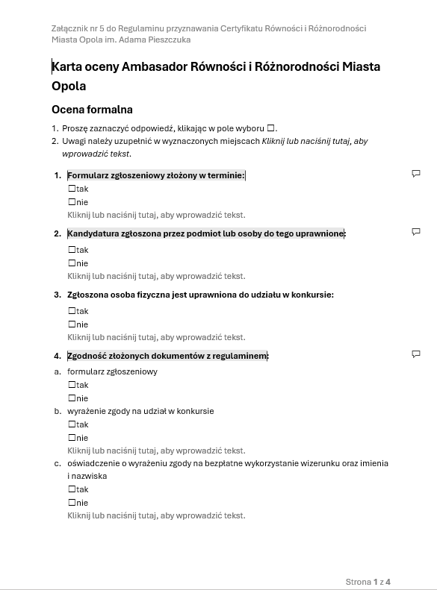
Przykładowa KARTA OCENY

Slide 15
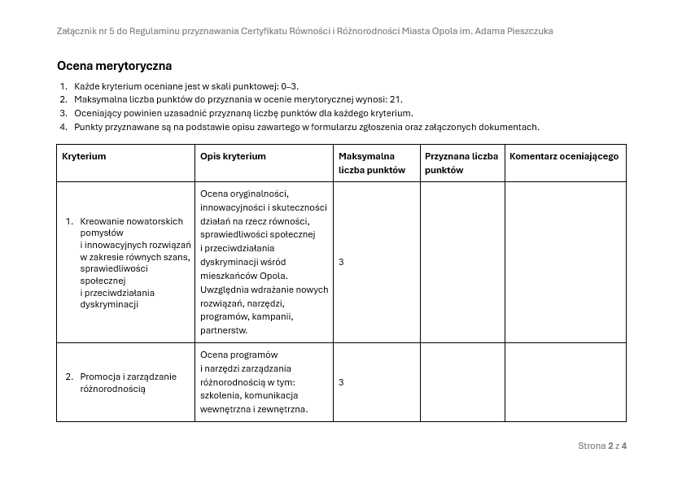
Przykładowa KARTA OCENY

Slide 16
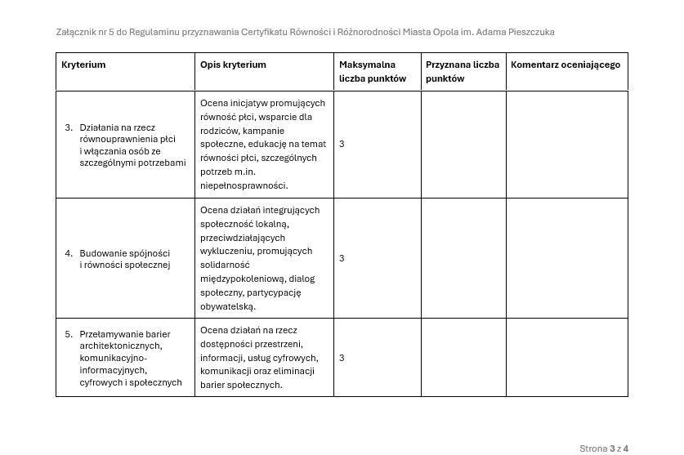
Przykładowa KARTA OCENY

Slide 17
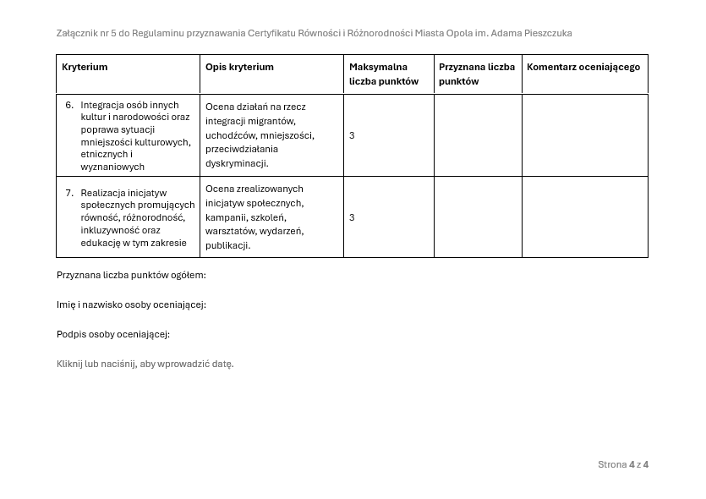
Przykładowa KARTA OCENY

Slide 18
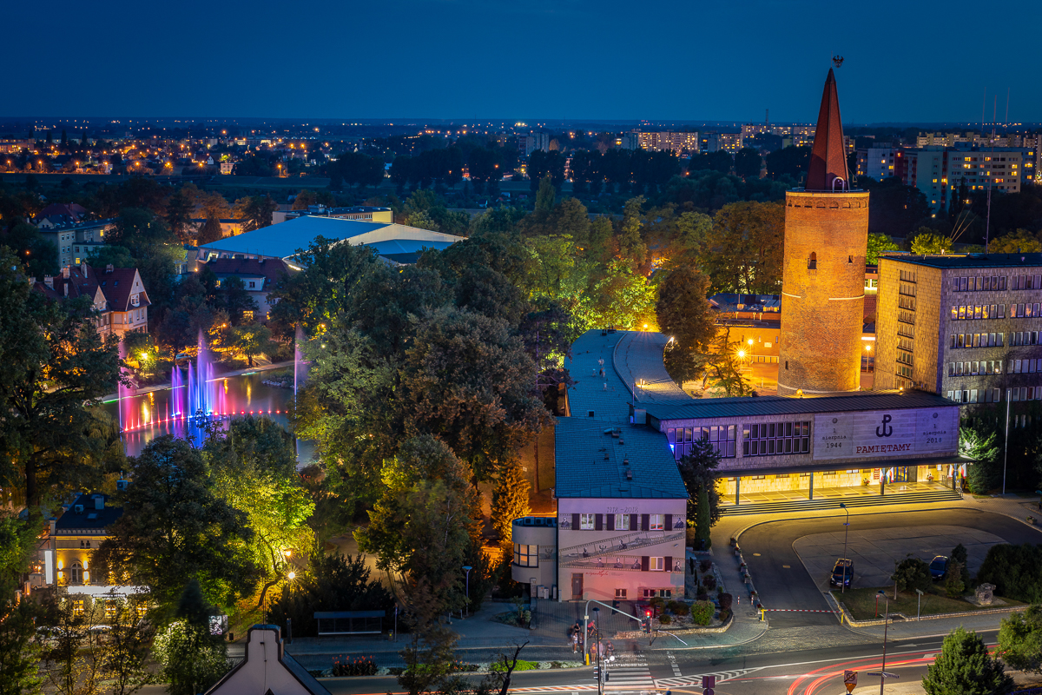
Laureaci otrzymują dyplom, statuetkę oraz nagrodę finansową.
Podmioty, osoby fizyczne, grupy nieformalne wyróżnione w danej kategorii (2 i 3 miejsce) otrzymują dyplom.
Podmiot, osoba fizyczna lub grupa nieformalna w ramach nagrody specjalnej otrzymuje dyplom oraz statuetkę.
W przypadku nagrody finansowej dla grupy nieformalnej (grupa nieformalna – należy przez to rozumieć minimum 3 osoby fizyczne które wspólnie realizowały działania na rzecz równości i różnorodności w mieście Opolu) nagroda zostanie przekazana przedstawicielowi grupy wskazanemu w zgłoszeniu konkursowym.
Przekazanie nagrody finansowej przedstawicielowi grupy będzie równoznaczne z jej wydaniem wszystkim osobom wchodzącym w skład grupy, a organizator nie ponosi odpowiedzialności za dalszy podział nagrody finansowej. pomiędzy członków grupy.
Decyzja o przyznaniu certyfikatów, wyróżnień oraz nagrody specjalnej jest ogłaszana przez Prezydenta podczas Gali Certyfikatu Równości i Różnorodności Miasta Opola zorganizowanej przez Prezydenta w danym roku kalendarzowym.
Nagrody konkursowe i działania promocyjne

Slide 19
Laureaci Nagrody zostaną objęci następującymi działaniami promocyjnymi:
Dostarczenia 3 naklejek informacyjno – promocyjnych ,,Laureat Certyfikatu Równości i Różnorodności Miasta Opola w kategorii:
Opolski Lider Różnorodności i Równości
lub
Ambasador Równości i Różnorodności Miasta Opola
lub
Opolska Inicjatywa Równości i Różnorodności
2) Posługiwanie się nieodpłatnie na materiałach informacyjnych i promocyjnych tytułem „Laureata Certyfikatu Równości i Różnorodności Miasta Opola”.
3) Promowanie z wykorzystaniem dostępnych kanałów informacyjnych, m. in. poprzez umieszczenie informacji na stronach internetowych: Urzędu Miasta Opola oraz Centrum Informacyjno - Edukacyjnego ,,Senior w Opolu", dystrybuowanie materiałów informacyjnych m.in. podczas prorodzinnych imprez masowych.
4) Promocję w ramach patronatów medialnych konkursu.
5) Promocję w mediach społecznościowych.
6) Promocję w mediach regionalnych i lokalnych.
7) Utworzenie specjalnej zakładki na stronie Internetowej Miasta Opola pn. Certyfikaty równości i różnorodności Miasta Opola im. Adama Pieszczuka.
8) Promocję w ,,Opole i Kropka”.
Nagrody konkursowe i działania promocyjne

Slide 20
Podmioty, osoby fizyczne, grupy nieformalne wyróżnione w danej kategorii (2 i 3 miejsce) + podmiot, osoba fizyczna lub grupa nieformalna, która otrzyma nagrodę specjalną zostaną objęci następującymi działaniami promocyjnymi:
Promowanie z wykorzystaniem dostępnych kanałów informacyjnych, m. in. poprzez umieszczenie informacji na stronach internetowych: Urzędu Miasta Opola oraz Centrum Informacyjno - Edukacyjnego ,,Senior w Opolu", dystrybuowanie materiałów informacyjnych m.in. podczas prorodzinnych imprez masowych.
Promocję w ramach patronatów medialnych konkursu.
Promocję w mediach społecznościowych.
Promocję w mediach regionalnych i lokalnych.
Utworzenie specjalnej zakładki na stronie Internetowej Miasta Opola pn. Certyfikaty równości i różnorodności Miasta Opola im. Adama Pieszczuka.
Promocję w ,,Opole i Kropka”.
Nagrody konkursowe i działania promocyjne

Slide 21
Certyfikat przyznawany będzie raz w roku.
Certyfikat przyznawany jest na okres 5 lat.
Podmiot, osoba fizyczna lub grupa nieformalna, których certyfikat stracił ważność wskutek upływu okresu na jaki został przyznany, mogą ponownie przystąpić do konkursu.
Podmiot, osoba fizyczna lub grupa nieformalna posiadający certyfikat ma obowiązek utrzymania kryteriów koniecznych do zdobycia certyfikatu przez cały okres jego ważności. Urząd ma prawo w każdej chwili zweryfikować, czy Laureat nadal spełnia kryteria konieczne do posiadania certyfikatu.
W przypadku gdy w okresie ważności certyfikatu Laureat przestanie spełniać kryteria posiadania certyfikatu, Urząd informuje o tym Kapitułę, która może podjąć decyzję
o unieważnieniu certyfikatu.
Laureat, którego certyfikat został unieważniony z uwagi na brak spełnienia kryteriów, może ponownie ubiegać się o certyfikat po upływie 2 lat od dnia unieważnienia certyfikatu.

Slide 22
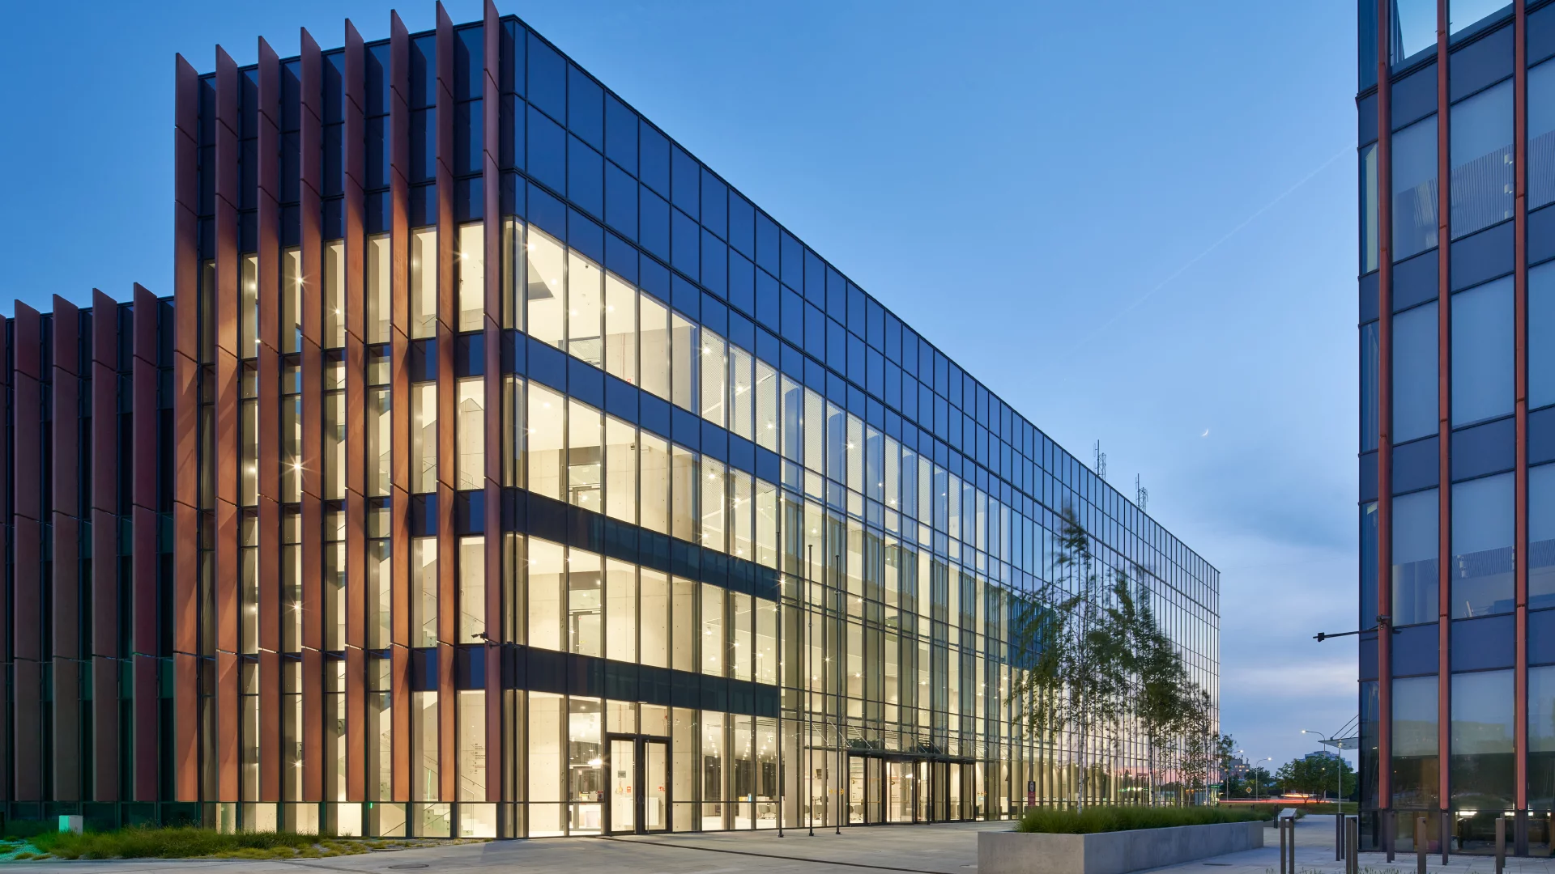
Opracowanie:
Mateusz Szpryngiel, Naczelnik Biura ds. Dostępności, Koordynator ds. Dostępności w Urzędzie Miasta Opola

